Slide 1
Pertemuan 3 Teori Dasar Kepemimpinan oleh : TIM DOSEN MK KEPEMIMPINAN

Slide 2
Teori Dasar Kepemimpinan
Teori Munculnya Kepemimpinan
Pascadasa kepemimpinan Gadjah Mada sebagai kearifan lokal
Kepemimpinan Ki Hajar Dewantara

Slide 3

KONSEP KEPEMIMPINAN

Slide 4
Teori munculnya kepemimpinan
1. Teori Genetis (Keturunan).
“Leader are born and nor made” bahwa pemimpin itu dilahirkan (bakat lahir bukannya dibuat).
Dalam keadaan yang bagaimanapun seseorang ditempatkan karena ia telah ditakdirkan menjadi pemimpin
Disebutkan pula bahwa gen sifat kepemimpinan diturunkan oleh orang tuanya yang juga seorang pemimpin.

Slide 5
2. Teori Sosial
“Leader are made and not born”
pemimpin itu dibuat atau dididik bukannya lahir secara kodrati.
Para penganut teori ini mengetengahkan pendapat yang mengatakan bahwa setiap orang bisa menjadi pemimpin apabila diberikan pendidikan dan pengalaman yang cukup.

Slide 6
3. Teori Ekologis
- seseorang hanya akan berhasil menjadi pemimpin yang baik apabila ia telah memiliki bakat kepemimpinan.
- Bakat tersebut kemudian dikembangkan melalui pendidikan yang teratur dan pengalaman yang memungkinkan untuk dikembangkan lebih lanjut.

Slide 7
Sifat-sifat pemimpin:
1. Jujur 2. Sebagai inspirator 3. Cakap & cerdas (smart) 4. Peduli 5. Adil 6. Berani (courage) 7. Belas kasih (compassion) 8. Punya tekad 9. Bijak (wisdom)
10. Dewasa 11. Berambisi untuk maju
12. Setia 13. Bisa mengendalikan diri 14. Mandiri 15. Bisa bekerja sama 16. Menjaga persatuan dan kesatuan

Slide 8
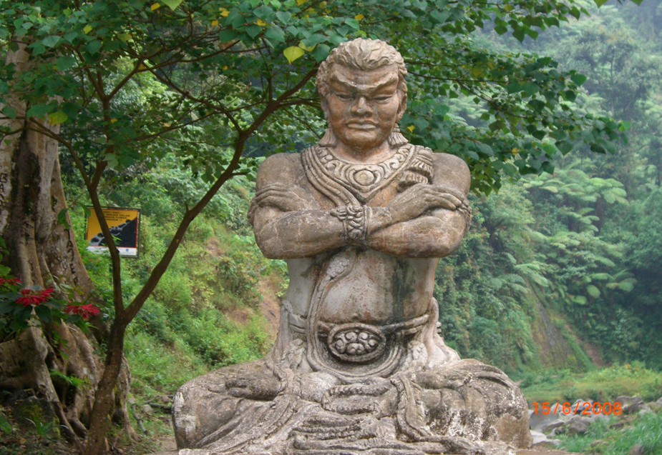
Pancadasa Kepemimpinan Patih Gadjah Mada sebagai kearifan lokal
Mampu memersatukan “Nusantara”

Slide 9
Patih Gadjah Mada
Gadjah Mada adalah seorang Mahapatih dari kerajaan Majapahit.
Dalam sejarah Indonesia: menjadi inspirasi bagi para pendiri bangsa ini untuk bisa menyatukan kembali Nusantara ke dalam satu Sumpah Pemuda yang terinspirasi dari sumpah Palapa Gajah Mada: “Saya baru akan berhenti berpuasa makan kelapa, jikalau Nusantara sudah takluk dibawah kekuasaan Majapahit”, akhirnya menjadi negara yang berdaulat yaitu Indonesia.

Slide 10
Patih Gadjah Mada
Pemikirannya dalam kehidupan berbangsa dan bernegara: “Bhinneka Tunggal Ika” yang berarti berbeda-beda tetapi tetap satu jua,
Patih Gadjah Mada dapat di sejajarkan dengan para ahli filsafat Yunani kuno, seperti Herodotus, Aristoteles, Socrates, Plato, Eratosthenes, Kallimakhus, Karneades, Aristippus, Arete, serta Sinesius.
Menurut Gadjah Mada: hanya ada dua pilihan yakni sebagai pemimpin atau orang yang dipimpin.

Slide 11
Patih Gadjah Mada
Sebagai pemimpin, maka ia harus memiliki pengetahuan dan kemampuan untuk memimpin (kapabilitas), serta dapat diterima oleh yang dipimpin ataupun atasannya (aksetabel). Kemampuan dalam arti mampu memimpin, mampu mengorbankan diri demi tujuan yang ingin dicapai, baik korban waktu, tenaga, materi serta dapat diterima atau dapat dipercaya oleh anggota masyarakat dan pejabat yang diatasnya.
Sedangkan sebagai anggota yang baik: harus memiliki loyalitas, patuh dan taat pada perintah atasan sebagai pemimpin, dan rela berkorban serta bekerja keras untuk mendukung atasan dalam pencapaian tujuan yang dalam ajaran agama disebut Satya Bela Bakti Prabu.
Hubungan kerjasama yang saling membutuhkan ibarat singa dengan hutan. Sukses dalam mencapai tujuan bersama.
Tidak ada pemimpin yang sukses tanpa didukung masyarakatnya, demikian pula sebaliknya.

Slide 12
Kepemimpinan PANCADASA Gajah Mada
1. Wijana (Pemimpin harus bijaksana dan tekun) 2. Mantri Wira (Pembela negara sejati) 3. Wicaksaneng Naya (Bijaksana) 4. Matanggwan (Dapat kepercayaan tinggi dari bawahan) 5. Satya Bakti Haprabu (Taat, setia dan bakti ke pimpinan) 6. Wakjnana (Memiliki seni/kepandaian berpidato) 7. Sarijawapasama (Tidak sombong, selalu bermuka manis, pemaaf) 8. Dhirottsaha (Rajin dan bersungguh-sungguh)

Slide 13
Kepemimpinan PANCADASA Gajah Mada
9. Tan Lalana (Gembira, periang dan tidak mudah sedih) 10. Diwyacitta (Berhati baik dan Jujur) 11. Tan Satrisna (Tidak egoistis) 12. Masihi Samastha Bhuwana (Penyayang dancinta alam) 13. Ginong Pratidina (Tekun menegakkan kebenaran) 14. Sumantri (Bersikap sebagai abdi negara yang baik) 15. Anayaken Musuh (Memusnahkan musuh negara)

Slide 14
Kepemimpinan versi Ki Hadjar Dewantara
Ing Ngarso Sung Tulodo
(di depan memberi contoh)
Ing Madyo mangun karso
(di tengah memberikan memotivasi)
Tut Wuri Handayani
(di belakang memberi dorongan/support)

Slide 15
Kepemimpinan Masa Depan
Masa depan = masa keemasan = indonesia EMAS? Kapan?
Membutuhkan pemimpin 24 karat, bukan pemimpin sekarat.
Integritas, dengan berbagai sifat unggul
Mengutamakan kepentingan bangsa dan negara
Visioner, kemampuan mengenali masalah sebelum menjadi keadaan darurat → menciptakan perubahan positif

Slide 16
Kepemimpinan Masa Depan
Pemimpin yang transformasional:
Berpikir tegas, cepat, tepat dan besar
Memiliki global leadership skills: continuous capacity to transform, global mindset, global networks → rahmatan lil’aalamiin
Kemampuan untuk senantiasa menciptakan perubahan ke arah yang positif dalam diri (organisasi): “hari ini harus lebih baik dari kemarin” (continuous improvement)

Slide 17
Kepemimpinan Masa Depan
Menyadari ada perbedaan
(Bhinneka Tunggal Ika) → multikulturalisme;
Tetapkan standard kerja tinggi, membangun sinergitas (team work)
EXECUTIVE STYLE:
Perpaduan yang harmonis dari Intelectuality, Mentality, Morality → IQ, EQ, SQ → PRIBADI UNGGUL → shiddiq, amanah, tabligh, fathonah
BERBUAT YANG TERBAIK untuk diri, keluarga, dan masyarakat, bangsa dan negara → berdasarkan Pancasila dan UUD 1945.

Slide 18
Kepemimpinan Masa Depan
Memerlukan Pemimpin Yang Transformasional:
Memiliki GLOBAL LEADERSHIP SKILLS: Continuous capacity to transform, Global communication, Global Mindset, Global Networks → rahmatan lil’aalamiin
Berpikir tegas, cepat, tepat dan besar
Kemampuan untuk senantiasa menciptakan “perubahan” ke arah yang positif dalam diri (organisasi): “HARI INI HARUS LEBIH BAIK DARI KEMARIN” (continuous improvement)

Slide 19
Terima Kasih

